Slide 1
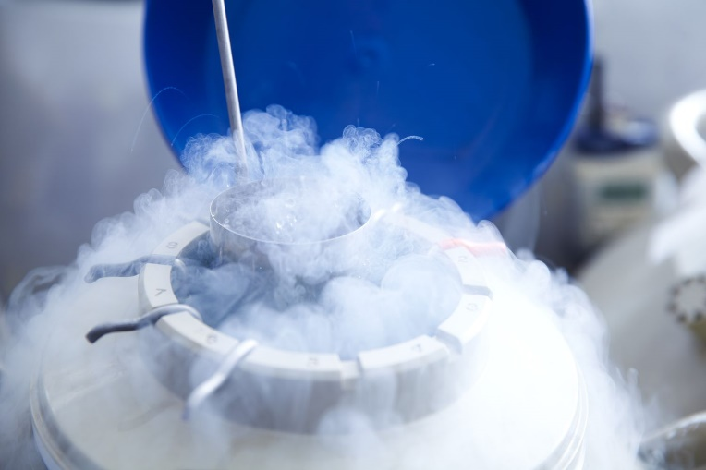
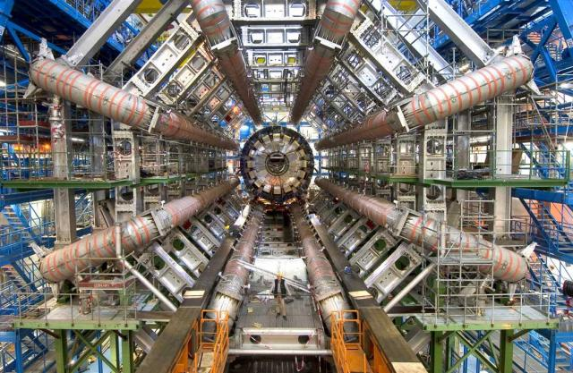

Cryogenics at CERN: the art of low temperature engineering
Yannick van Til
8 oktober 2024

Slide 2
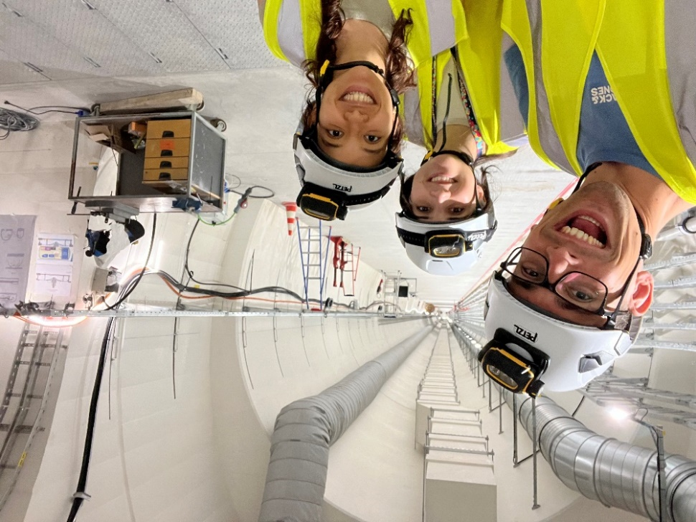
Inhoud
Mijn achtergrond
Werken bij CERN
Cursus cryogenics
Mijn werk
Notes:
Doel is om te laten zien dat iedereen bij CERN kan eindigen. Ongeacht je achtergrond.

Slide 3




Mijn achtergrond
Middelbare school Olympus College;
  Gymnasium: Dubbel profiel (N&G + W&T) (2008-2014)
Technische Universiteit Delft;
  Bachelor; Werktuigbouwkunde (2014-2018)
  Master; Sustainable Energy Technology (SET) (2018-2021)
Advies en Ingenieursbureau (Movares);
  Adviseur Energie Transitie (2022-2024)

Slide 4

Hoe ben ik bij CERN komen te werken?
Goede vriend werkte bij CERN
Zwitserland is een prachtig land
Voor 3 banen gesolliciteerd
Sollicitatieproces doorlopen
Aanbod voor 2 jaar gekregen
Ik had geen ervaring in cryogenics
Image: https://www.geneve.com/fr/que-faire/pourquoi-visiter-geneve
Notes:
Friend told me about CERN
CERN always interested me, and I also wanted to move back to Switzerland
Then I just applied for 3 interesting jobs through smartrecruiters.com/CERN
Then I got invited for an asynchronous online assessment, followed by an interview with my current supervisor and boss, and then I received an email with the offer.

Slide 5

Hoe kan jij bij CERN komen te werken?
Summer student programma
  Minstens 3 jaar gestudeerd hebben
Een stage bij CERN
  Minstens 1,5 jaar gestudeerd hebben
Afstuderen bij CERN (Bachelor of Master)
Een PHD of baan bij CERN na het afstuderen
Of een van de andere programmas
Image: https://militaryhistorynow.com/2016/12/12/i-want-you-the-story-behind-one-of-the-most-famous-wartime-posters-in-history/
Notes:
Friend told me about CERN
CERN always interested me, and I also wanted to move back to Switzerland
Then I just applied for 3 interesting jobs through smartrecruiters.com/CERN
Then I got invited for an asynchronous online assessment, followed by an interview with my current supervisor and boss, and then I received an email with the offer.

Slide 6

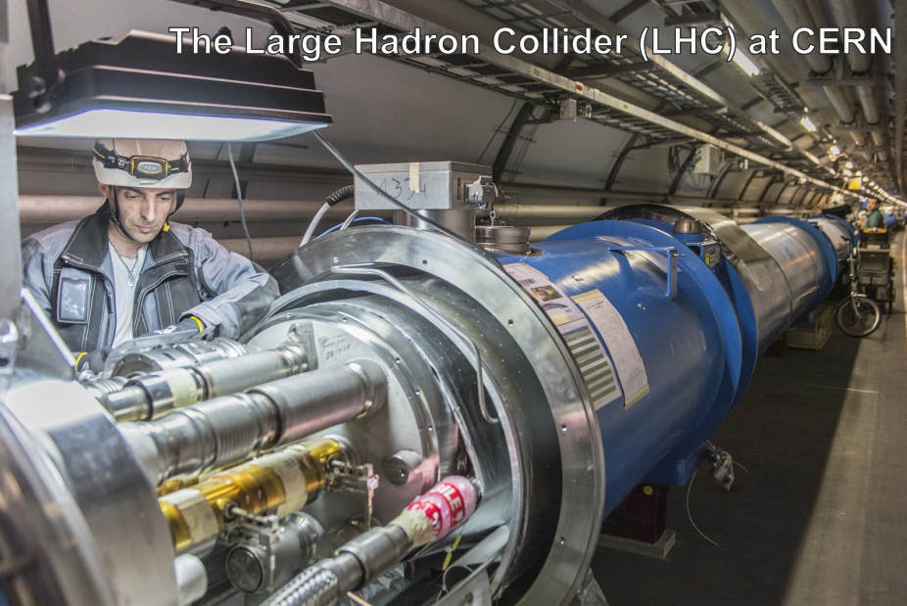
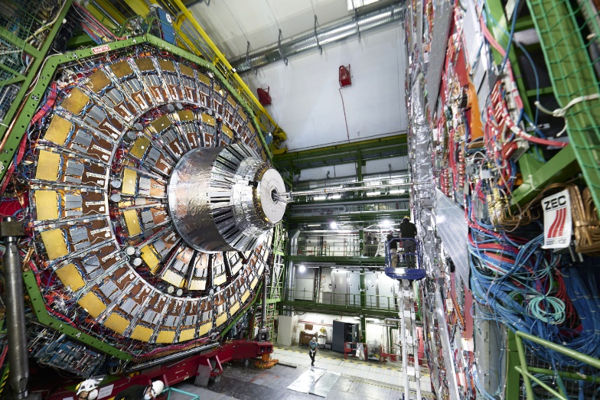
273.15 K = 0 C°
Wat doe ik op CERN?
Ik ben werktuigbouwkundige (Mechanical engineer) bij de “Cryogenics” groep.
  Veel CERN machines worden gekoeld tot cryogenic temperaturen. (temperaturen onder 120K).
Detectors
Left image: https://media.springernature.com/lw725/springer-cms/rest/v1/content/18188312/data/v1
Middle image: https://www.cdti.es/sites/default/files/2024-01/bsbf2022_presentations_c3_2._cern_dimitri_delikaris.pdf
Right image: https://cds.cern.ch/images/CERN-PHOTO-202108-102-7/file?size=large
Notes:
Voordat ik hier voorbeelden van ga geven, ga ik jullie een spoedcursus geven in cryogenics, en uitleggen wat het is, en waarom het belangrijk is voor CERN en een hele hoop andere technologien.

Slide 7
273.15 K = 0 C°
Spoed cursus “cryogenics”
In een uurtje de basics van cryogenics uitleggen
Detectors
Left image: https://media.springernature.com/lw725/springer-cms/rest/v1/content/18188312/data/v1
Middle image: https://www.cdti.es/sites/default/files/2024-01/bsbf2022_presentations_c3_2._cern_dimitri_delikaris.pdf
Right image: https://cds.cern.ch/images/CERN-PHOTO-202108-102-7/file?size=large
Notes:
Voordat ik hier voorbeelden van ga geven, ga ik jullie een spoedcursus geven in cryogenics, en uitleggen wat het is, en waarom het belangrijk is voor CERN en een hele hoop andere technologien.

Slide 8
Quiz
19 vragen + 19 antwoorden
Verbind het juiste antwoord met de juiste vraag.
Antwoorden op het eind.

Slide 9
Wat is cryogenics?
Cryo + Genics =
Very cold + to produce
Bij een lagere temperatuur, veranderen veel materiaal eigenschappen:
  Sterkte (elasticiteit) kouder = sterker
  Elektrische weerstand kouder = beter geleiden
  Magnetische eigenschappen kouder = soms extreem goed (superconductie)
  Thermische geleidbaarheid kouder = soms extreem goed geleiden (superfluidity)
  Lengte (krimpen) kouder = Kleiner/krimpen

Slide 10
Waar wordt cryogenics bij CERN voor gebruikt?
  Vele machines bij CERN moeten gekoeld worden
    Elektriciteitstransport kabels (~ 4K)
      Om veel elektriciteit te geleiden met weinig weerstand (supergeleidbaarheid)
    Magneten (1.9 K)
      Om een groot magnetisch veld te creëren (supergeleidbaarheid)
    Detectoren (~ 80 K)
      Om thermische ruis weg te verwijderen en accurater te kunnen meten
  Uitleg van de begrippen met voorbeelden van machines bij CERN

Slide 11
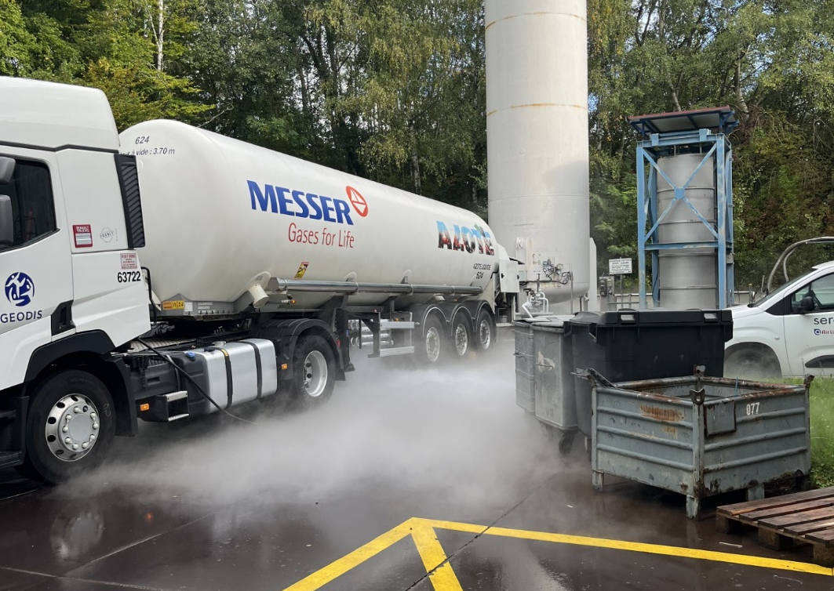
Hoe maak je iets zo koud?
Koelen!!!!
Met vloeibare stoffen (onderdompelen)
Met koelingscyclussen (“koelkasten”)

Slide 12
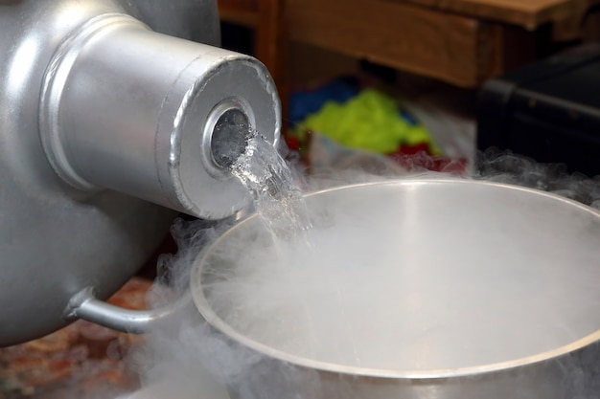
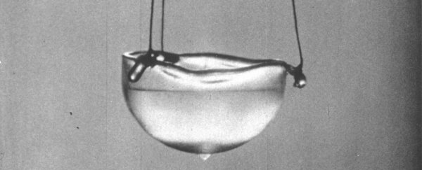
Hoe maak je iets zo koud?
Afkoelen met vloeibare stiffen
  Krypton (Kr) Kookpunt = 119.8 K
  Pure zuurstof (O2) Kookpunt = 90.2 K
  Stikstof (N2) Kookpunt = 77.4 K
  Waterstof (H2) Kookpunt = 20.3 K
  Helium (He) Kookpunt = 4.2 K
Vrijdag Cryolab?
Image 1: https://nl.freepik.com/premium-photo/vloeibare-stikstof-wordt-in-de-container-gegoten_13040159.htm
Image 2: https://www.sciencealert.com/a-bizarre-physics-law-is-making-superfluid-helium-behave-like-an-actual-black-hole

Slide 13
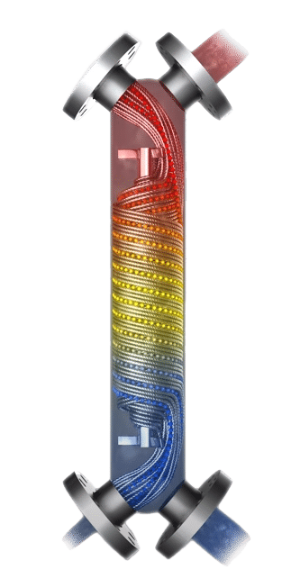
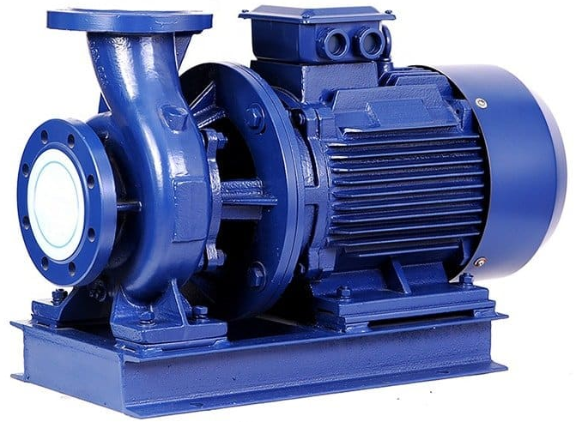
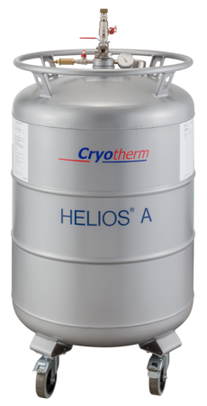
Hoe maak je iets zo koud?
Koelingscyclussen (“koelkast”):
  Expansie turbines
  Warmte wisselaars
  Buizen
  Pompen
  Opslag tanks
Image 1: https://www.haoshpump.com/different-types-of-pumps/
Image 2: https://cooneycoilandenergy.com/products/heat-exchangers/shell-coil/
Image 3: https://www.cryotherminc.com/applications/liquid-helium-temperature-maintained-for-storage-and-transport

Slide 14
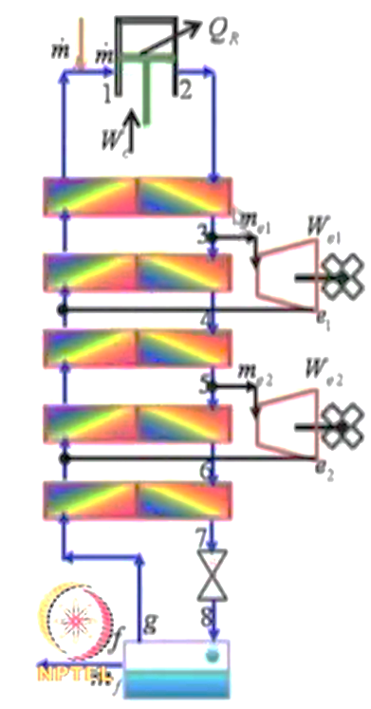
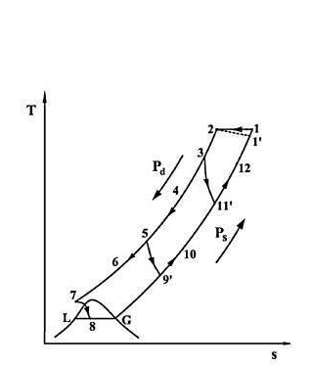
Hoe maak je iets zo koud?
Koelingscyclussen:
  Expansie turbines
  Warmte wisselaars
  Buizen
  Pompen
  Opslag tanks
Image 1: https://www.researchgate.net/figure/a-Schematic-and-b-T-s-diagrams-of-Collins-Mixed-Mode-systems_fig1_288143364
Image 2: https://www.youtube.com/@iit

Slide 15
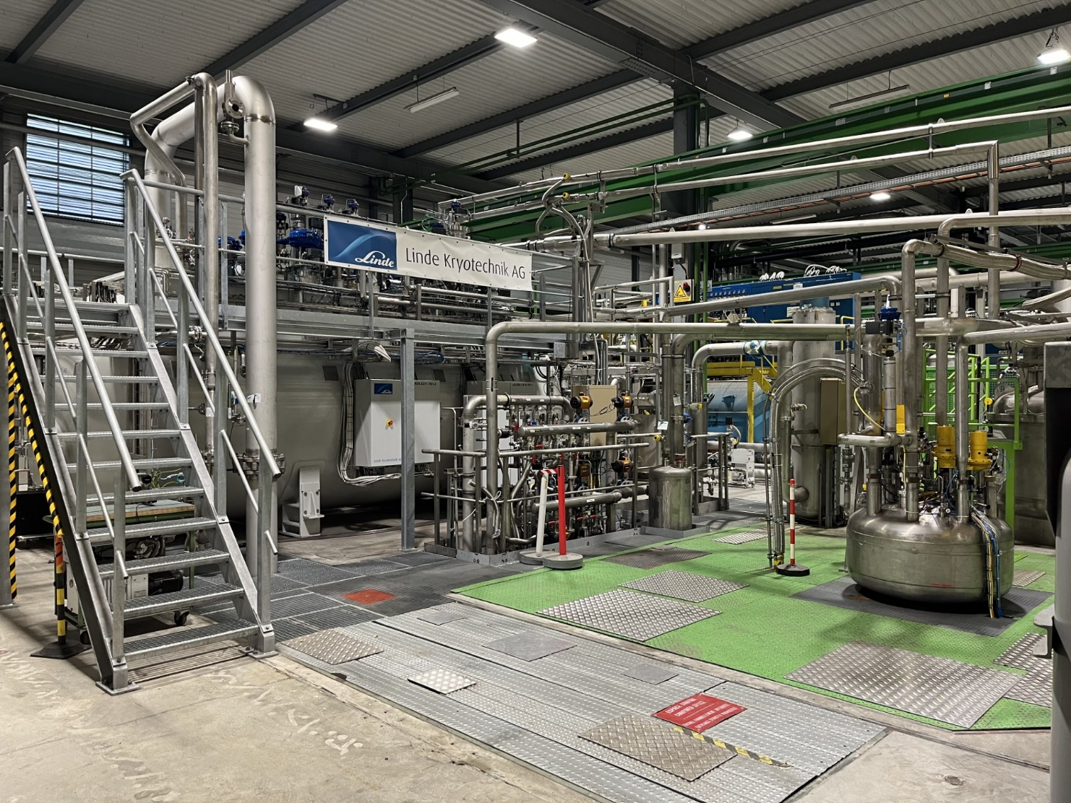
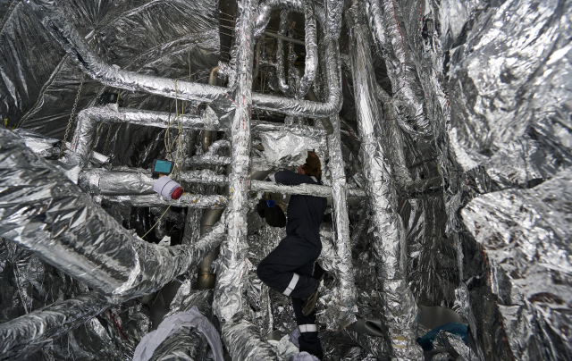
Hoe maak je iets zo koud?
Cryoplant in SM18

Slide 16
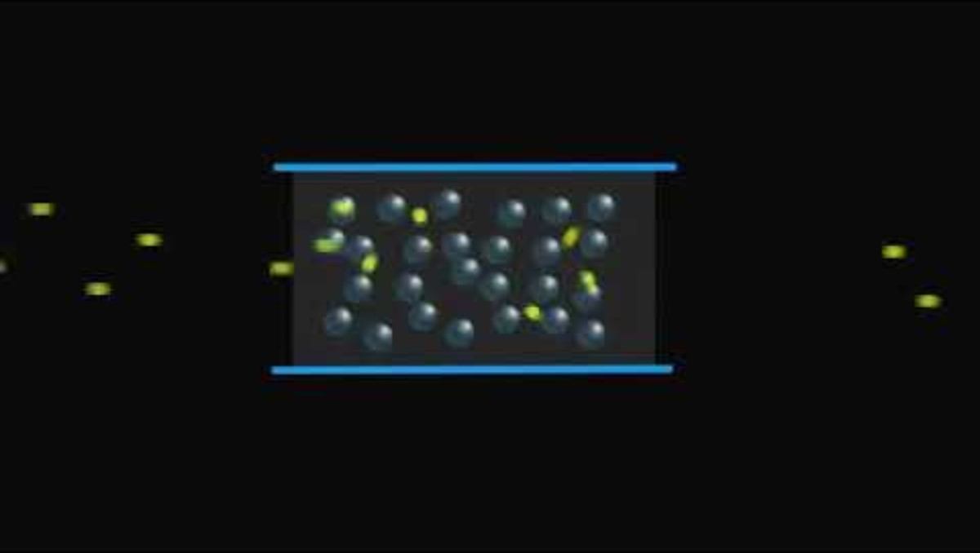
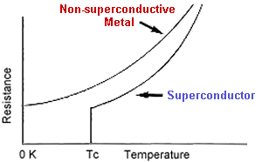
Supergeleidbaarheid: transport
Image: https://hst-archive.web.cern.ch/archiv/HST2001/accelerators/superconductivity/superconductivity.htm
Video: https://www.youtube.com/watch?v=xgC5zgr6Hdc&embeds_referring_euri=https%3A%2F%2Fhubblecontent.osi.office.net%2F&source_ve_path=Mjg2NjY

Slide 17
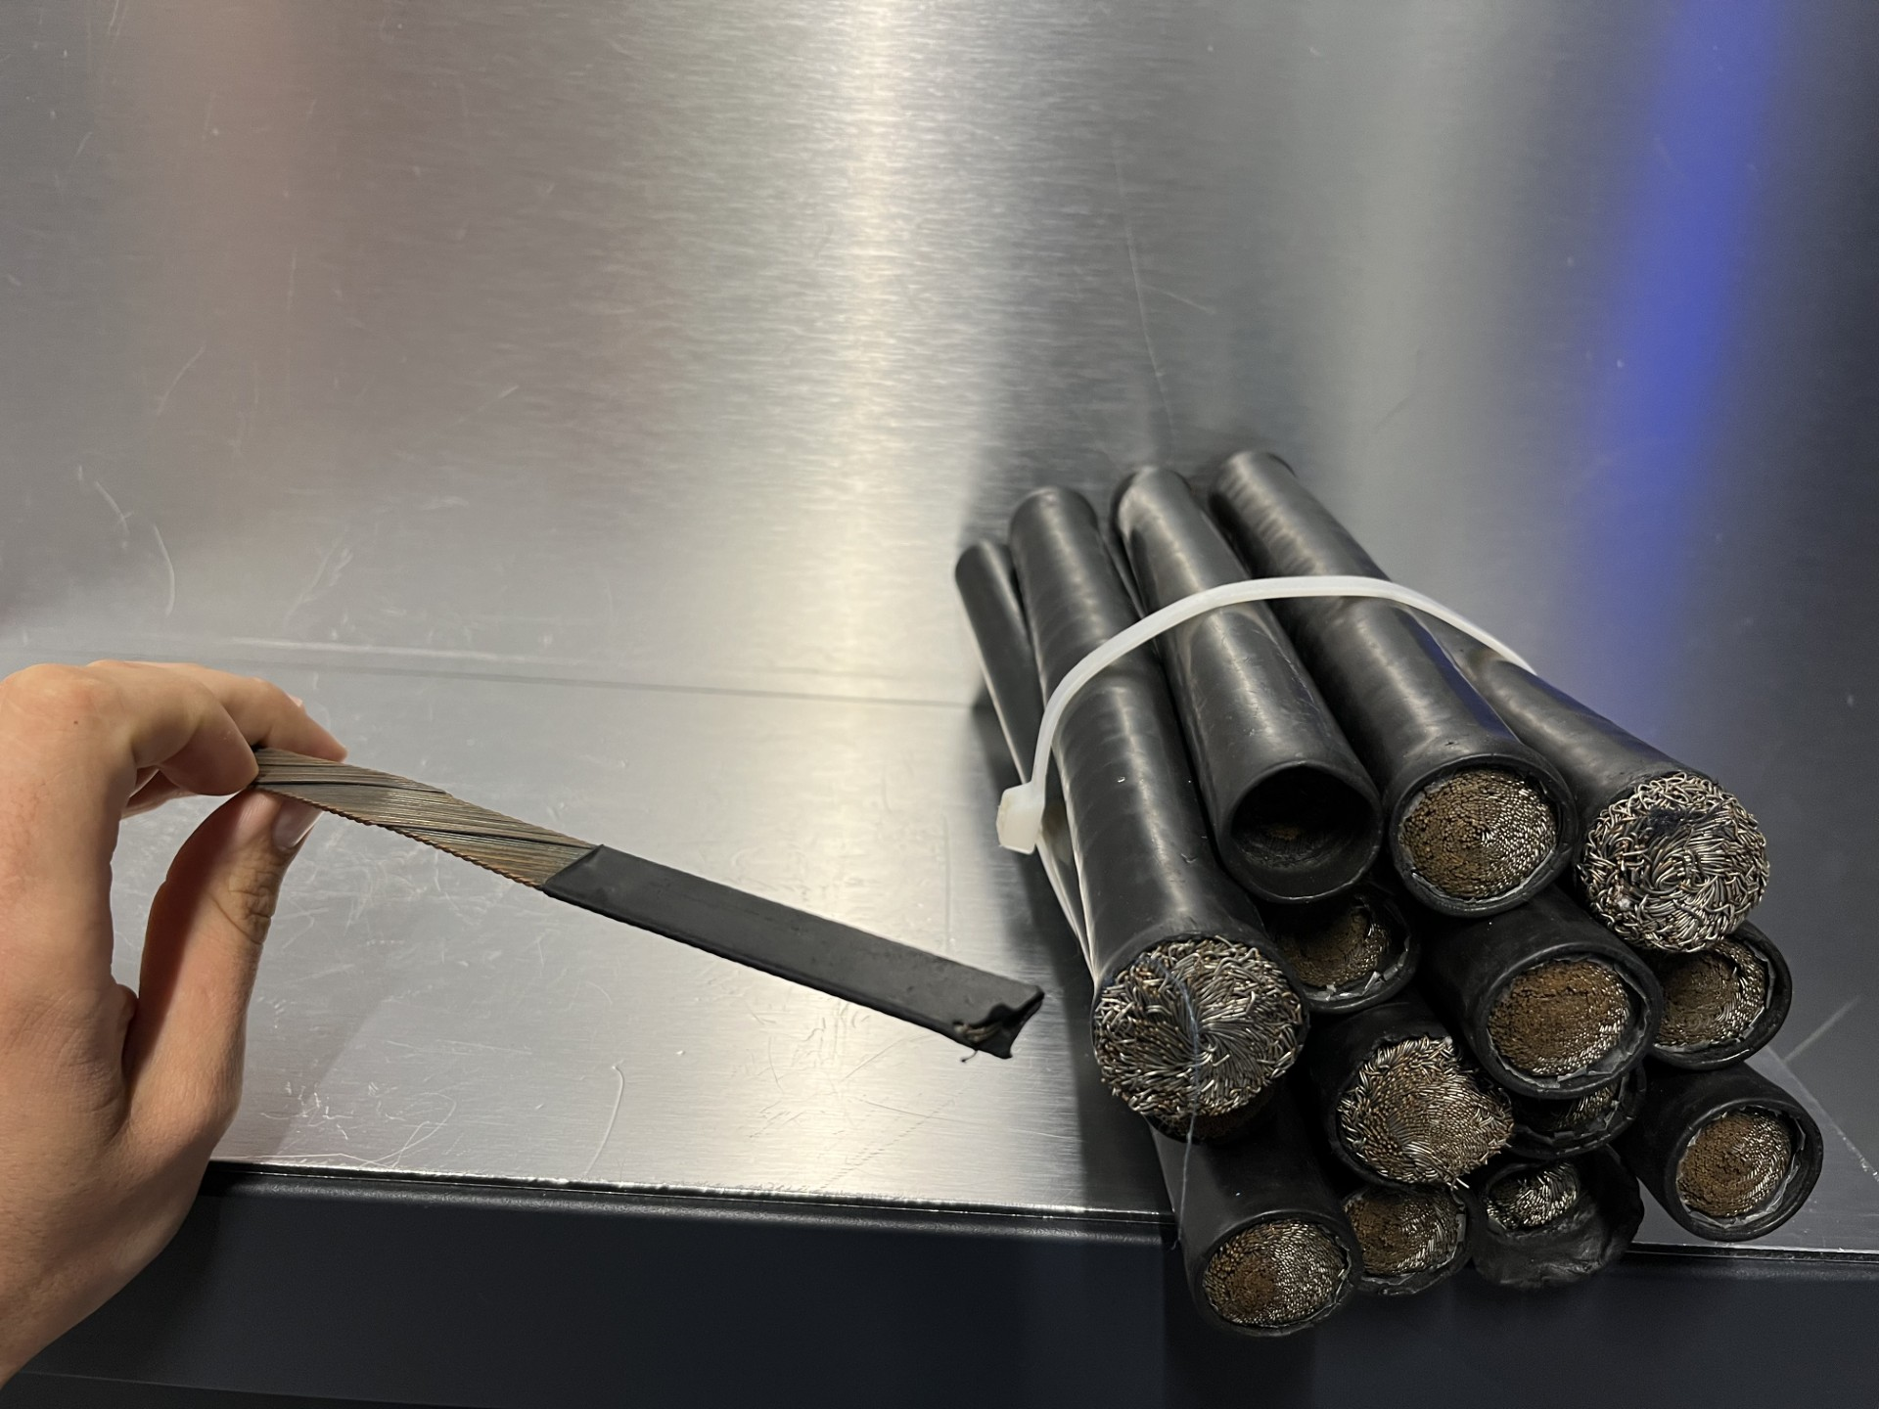
Supergeleidbaarheid: transport
NbTi vs koper
Beiden kunnen elektriciteit
tot 11000 Ampère
transporteren.
  (gemiddelde huisaansluiting
  gaat tot 50 ampère)
$Verlies door warmte dissipatie:P=R∗I^{2}$ [Joule/seconde]

Slide 18
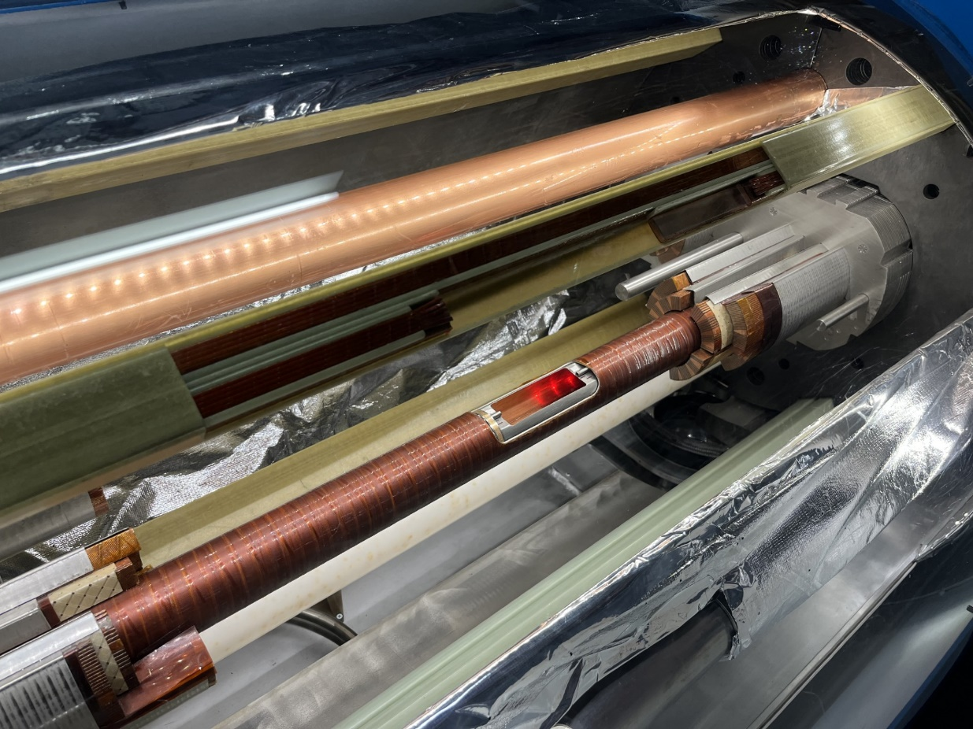
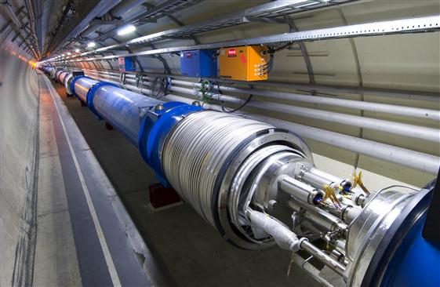
Supergeleidbaarheid: transport
Elektriciteit in de LHC wordt
verplaatst door deze kabels

Slide 19
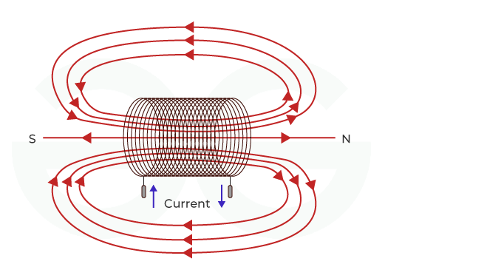
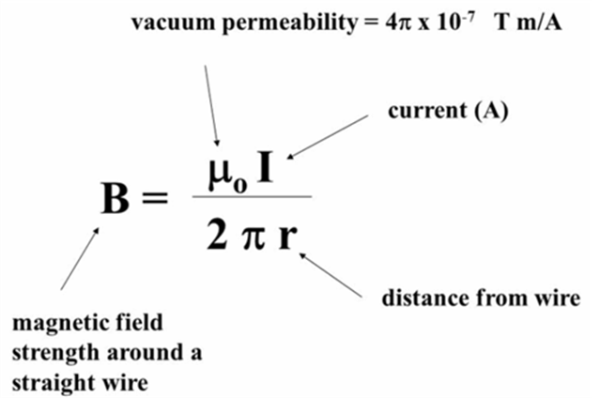
Supergeleidbaarheid: Elektromagneten
Hoe hoger de stroom, hoe sterker het magnetisch veld
Supergeleidend:
  NOG meer elektriciteit = nog sterkere magnetische velden
Image 1: https://www.researchgate.net/figure/Characteristic-T-H-J-three-axes-plot-of-the-superconducting-performances-For_fig1_259147116
Image 2: https://www.geeksforgeeks.org/electromagnet/

Slide 20
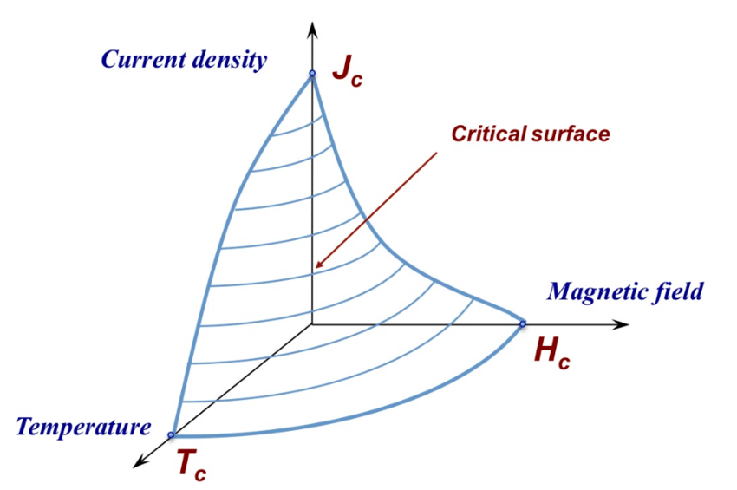
Supergeleidbaarheid: Elektromagneten
CERN magneten LHC:
  Tc = 10 K. (supergeleidingstemperatuur)
  H = 8 Tesla (magnetisch veld)
  Stroom = 11000 Ampère (elektriciteit)
Image: https://www.researchgate.net/figure/Characteristic-T-H-J-three-axes-plot-of-the-superconducting-performances-For_fig1_259147116

Slide 21
Supergeleidbaarheid: Elektromagneten
Meer stroom = sterker magnetisch veld
Normale elektromagneten:
  gaan tot ~ 2 Tesla
Supergeleidende elektromagneten:
  Gaan praktisch tot 25 Tesla

Slide 22
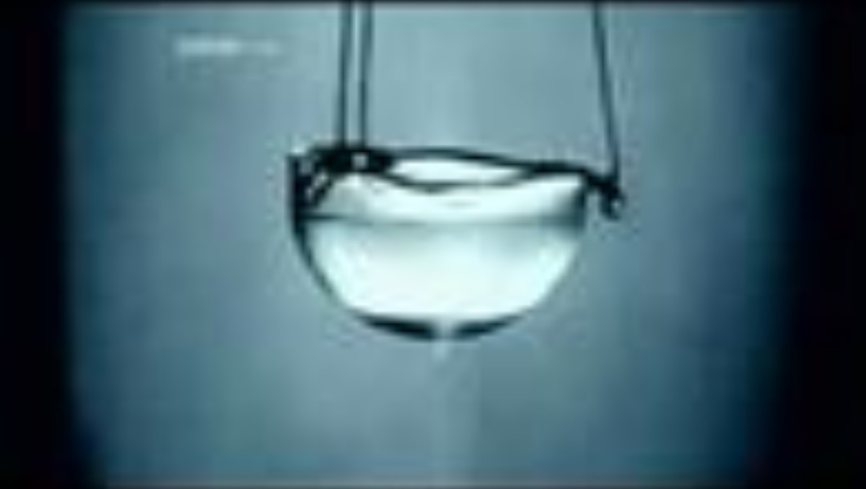
Afkoelen: Superfluidity
Vloeibaar helium is de koudste vloeistof die er bestaat.
  Kookpunt = 4.2 K
Maar bij een temperatuur
van 2.1K gebeurt er iets
speciaals met vloeibaar helium.
Geen viscositeit (geen
vloeiweerstand).
  Tot 1:27
Video: https://www.youtube.com/watch?v=6WHhrFcH3b0&ab_channel=ChpsNClps

Slide 23
Afkoelen: Superfluidity
Extra eigenschap bij 2.1K:
  Hele hoge thermische geleidbaarheid
Waarom is dit belangrijk?
Kleinste inkepingen en kiertjes bereiken
Grote warmte incidenten op kunnen vangen

Slide 24
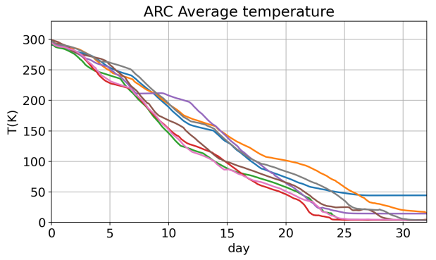
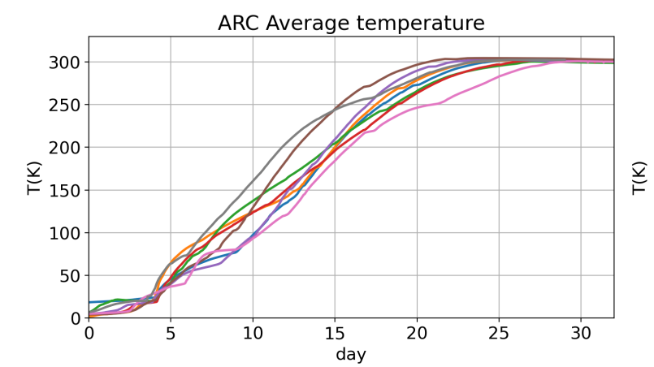
Cool-down and warm-up sequence
The cool-down takes about 5 weeks
300 - 80 K: liquid nitrogen (3 weeks, 1100 tons LN2)
80 - 20 K: helium expansion turbines (3 days)
20 - 4.5 K: helium expansion turb. + helium filling (1 week, 110 tonnes LHe)
4.5 K - 1.9 K: helium expansion turb. (4 days)
In total, there is ~110 tonnes of helium in the LHC when completely cooled
And the warm-up takes about 4 weeks (heaters are used
1.9 – 4.5 K: warm-up of subcooled helium with 2 kW electrical heaters (2 days)
4.5 – 20 K: vaporization recovery of helium with electric heaters (5 days)
20 – 300 K: active warm-up by using 600 kW electrical heaters (25 days)
https://iopscience.iop.org/article/10.1088/1757-899X/1240/1/012119/pdf

Slide 25
Afkoelen: Afkoel- en opwarm cyclus
Het afkoelproces duurt zo’n 5 weken
300 - 80 K: Vloeibaar stikstof (1100 ton LN2) (3 weken)
80 - 20 K: Helium expansie turbines (3 dagen)
20 - 4.5 K: Helium expansie turbines + vloeibaar helium (1 week)
4.5 K - 1.9 K: Helium expansie turbines (4 dagen)
Het opwarmproces duurt zo’n 4 weken
1.9 – 4.5 K: Opwarmen van helium met 2 verwarmingselementen (2 dagen)
4.5 – 20 K: Verdamping van helium met elektrische verwarming (5 dagen)
20 – 300 K: Overige opwarming met grote verwarmingselementen (25 dagen)
Report: https://iopscience.iop.org/article/10.1088/1757-899X/1240/1/012119/pdf

Slide 26
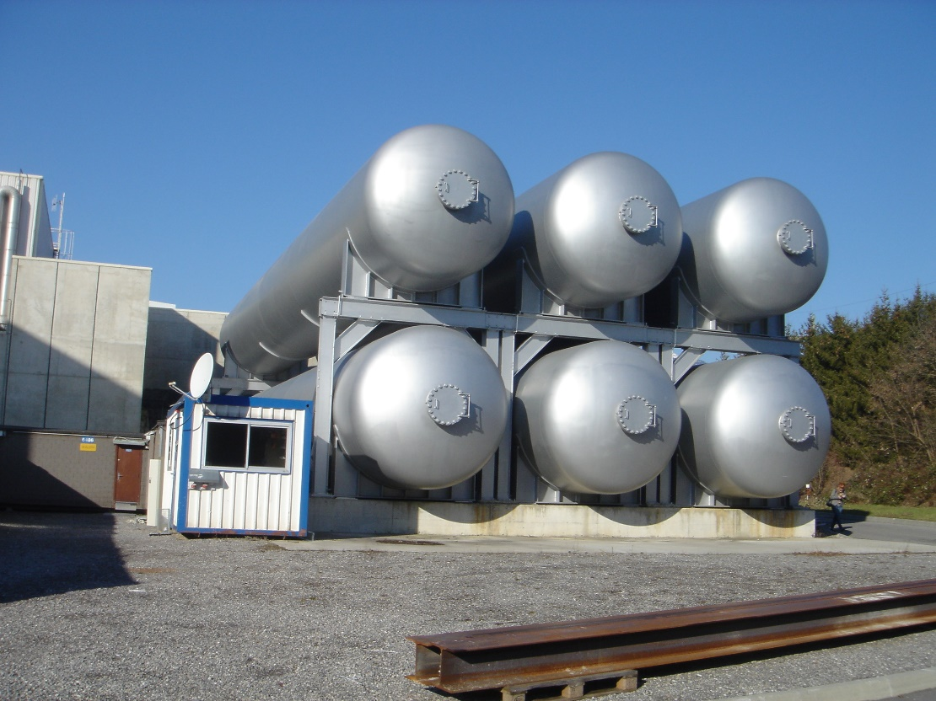
Afkoelen: Afkoel- en opwarm cyclus
Daarom is er heel veel vloeibaar stikstof en helium nodig
1100 Ton LN2
139 Ton vloeibaar helium (grootste
gebruikte heliumvoorraad ter wereld)
Picture: https://ast.m.wikipedia.org/wiki/Ficheru:LHC_helium_tanks.jpg

Slide 27
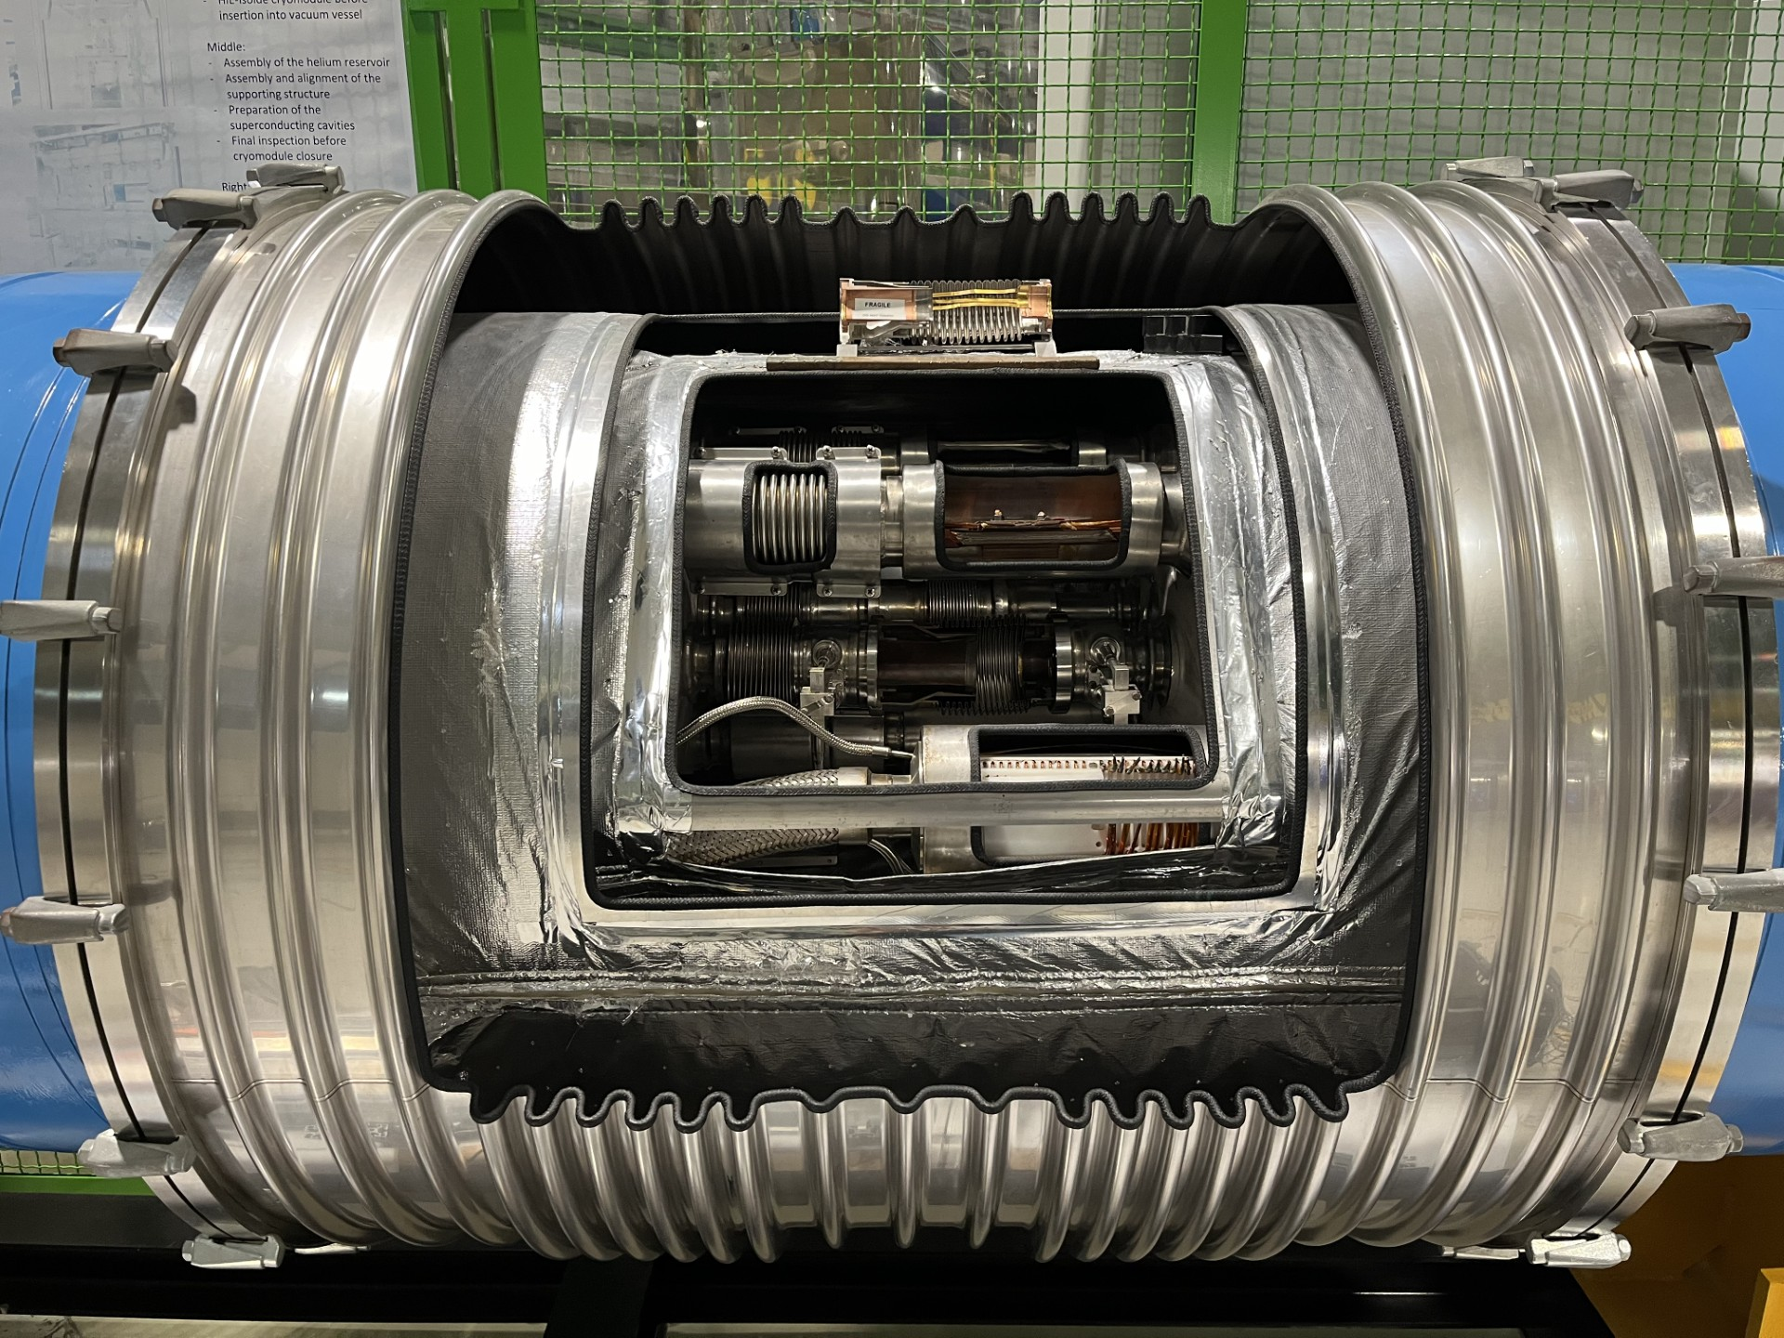
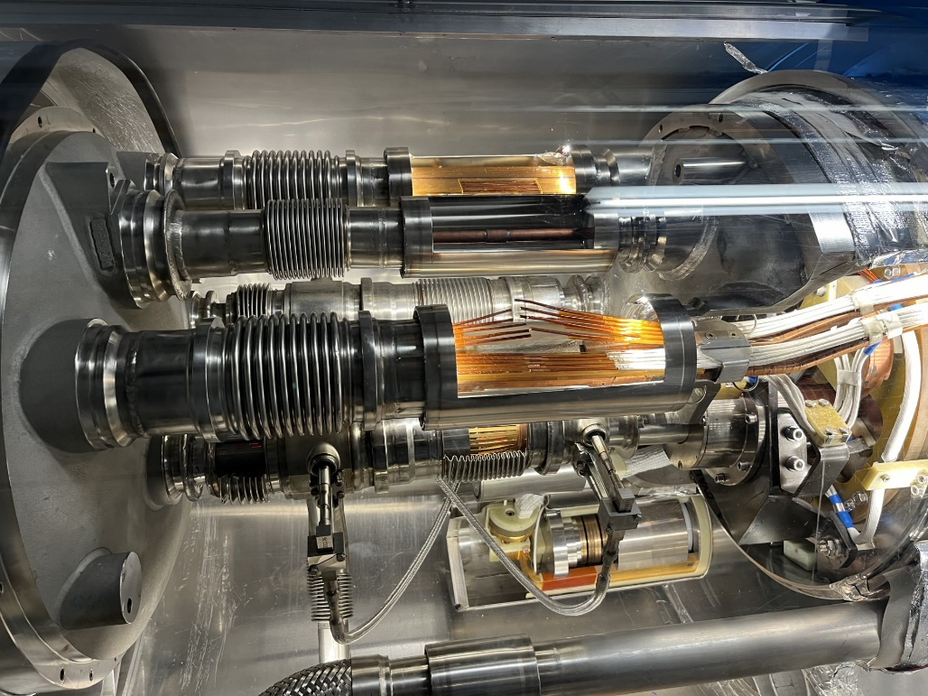
Afkoelen: Krimpen
  Hoeveel meter krimpt de LHC tussen kamertemperatuur en afgekoeld?
    80 m.

Slide 28

Afkoelen: Koud
  Gemiddelde temperatuur in de ruimte is 2.7 K.
  In de LHC wordt de temperatuur op 1.9 K gehouden.
Picture: https://www.europosters.ch/marketplace/nebula-in-deep-space-with-stars-v112022

Slide 29
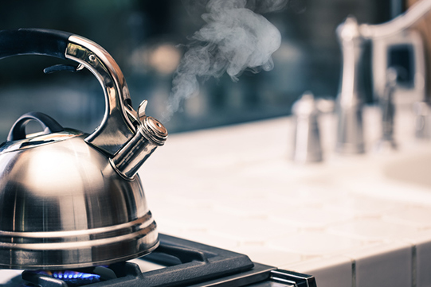
Vloeibaar Helium: Overige eigenschappen
  Fluitketel:
    Bij 100 C gaat water koken
    Kokende waterdamp wil uitzetten, daarom gaat de fluitketel fluiten
  Dit komt door het dichtheidsverschil tussen gas en vloeistoffen
    Dichtheid water (standaard condities): 1000 kg/m3
    Dichtheid watergas (standaard condities): 0.6 kg/m3
  Dit is een factor 1666 verschil!
Picture: https://www.vakantieveilingen.nl/i/producten/fluitketel

Slide 30
Vloeibaar Helium: Overige eigenschappen
  Hetzelfde geldt voor vloeibaar helium:
    Kookt bij -269 C (4.2 K)
    Kamertemperatuur = 290 graden boven het kookpunt van helium
  Dichtheidsverschil (in standaard condities):
    Dichtheid vloeibaar helium: 125 kg/m3
    Dichtheid heliumgas: 0.166 kg/m3
  Dit is een factor 753 verschil!

Slide 31
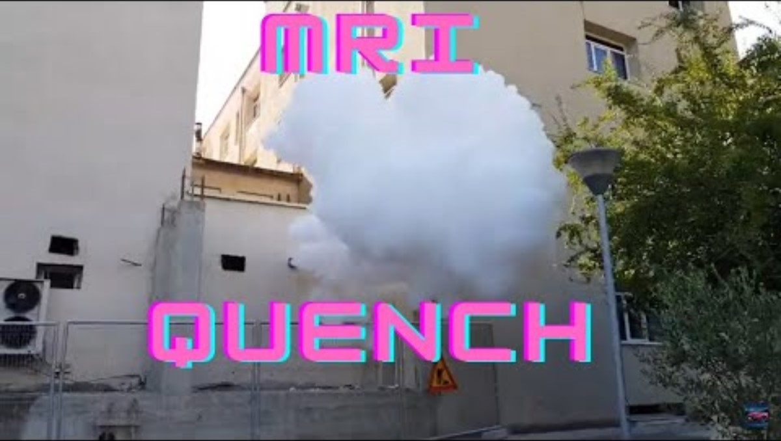
Vloeibaar Helium: Overige eigenschappen
  Vloeibaar helium
  heeft dus genoeg
  potentiële energie
  om voor ontploffingen
  te zorgen!
Video: https://www.youtube.com/watch?v=0O_FneLbPHo&ab_channel=Travel%26Cars

Slide 32
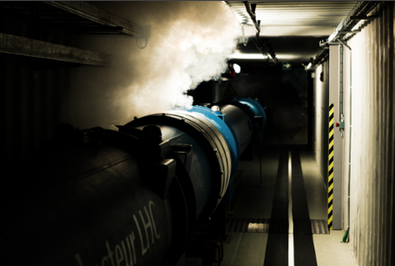
Vloeibaar Helium: Overige eigenschappen
  In de LHC gebeurt regelmatig hetzelfde:
    Supergeleidende magneet warmt iets op
    Magneet verliest supergeleidendheid → elektrische weerstand komt terug
    Dit zorgt voor nog meer warmteproductie
    Vloeibaar helium verdampt razendsnel
    Dat helium gas moet weg om ontploffing te voorkomen
$Verlies door warmte dissipatie:P=R∗I^{2}$ [Joule/seconde]

Slide 33
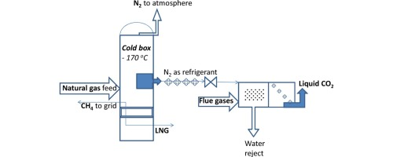
Overige toepassingen Cryogenics
Chemische processen:
  Splitsen van grondstoffen d.m.v. smeltpunten
  Transport brandstoffen (b.v. vloeibaar waterstof)
Picture: https://www.sciencedirect.com/science/article/abs/pii/S0263876217307001

Slide 34
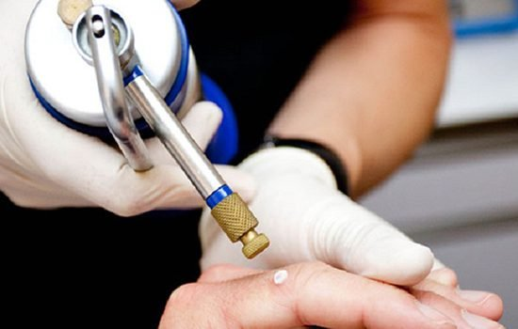
Overige toepassingen Cryogenics
Geneeskunde:
  Kanker behandelingen
  MRI scanners
  Wratten verwijdering
Video: https://www.carencampbellmd.com/cryosurgery

Slide 35
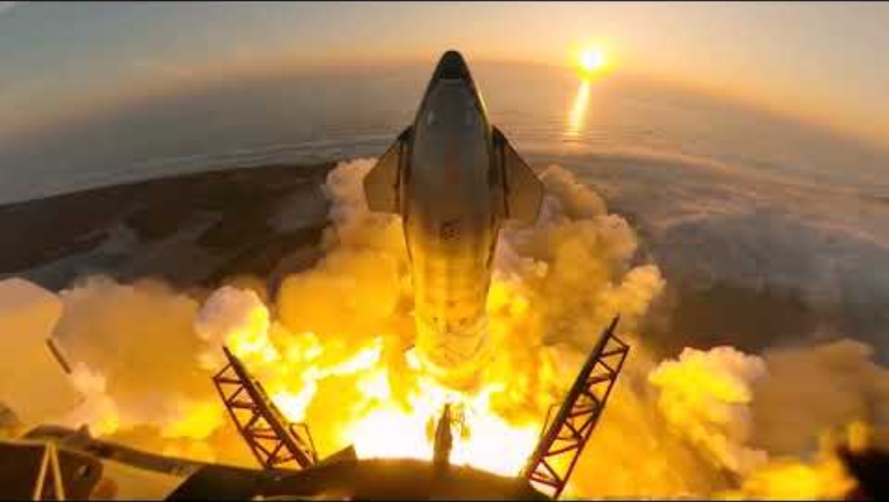
Overige toepassingen Cryogenics
Vloeibaar waterstof + vloeibare zuurstof = ?????
  42 sec

Slide 36
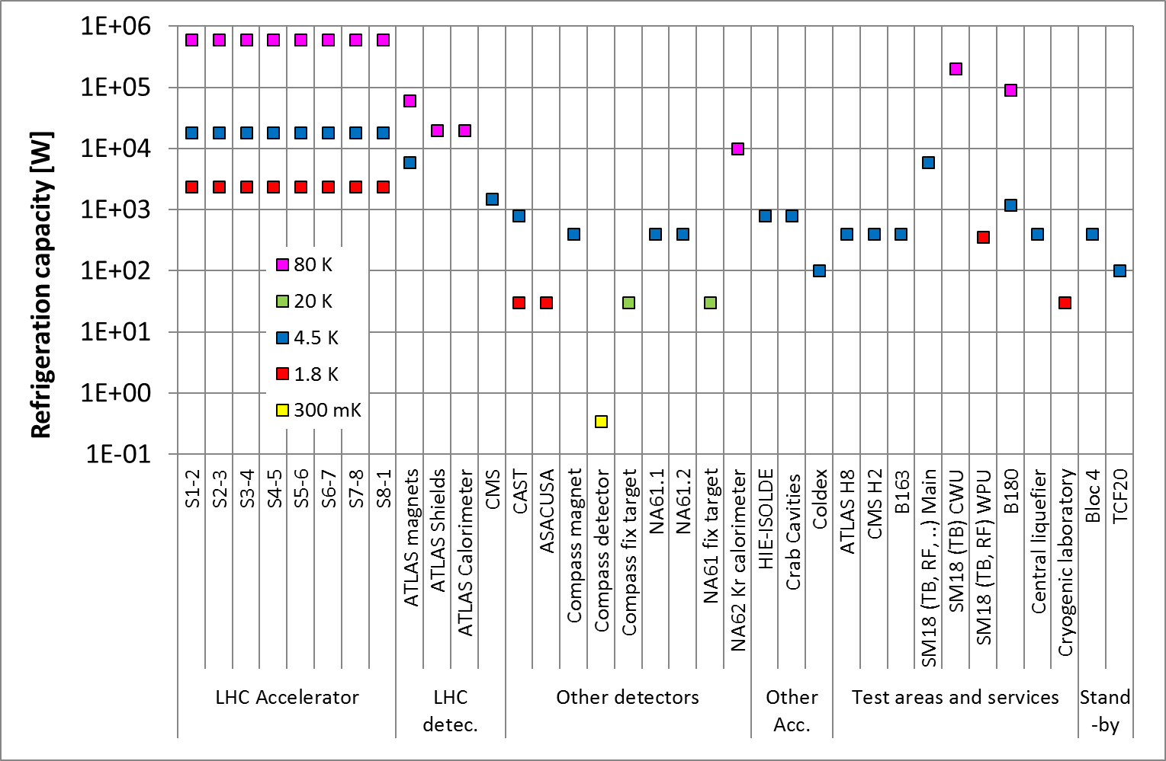
Cryogenics op CERN
  Cryogenics is overal op CERN.
“250 W_{elec}/W_{@4.5K} = 53 MW ”
He refrigeration capacity
List of cryoplants (2020)

Slide 37
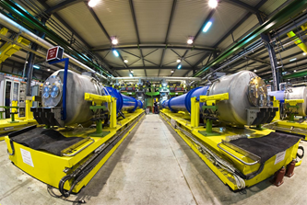
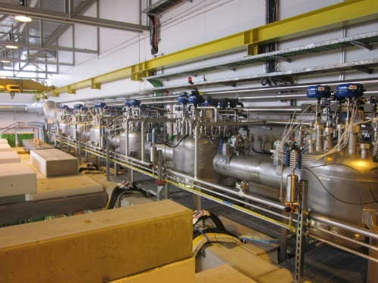
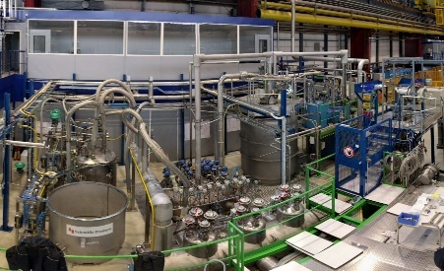
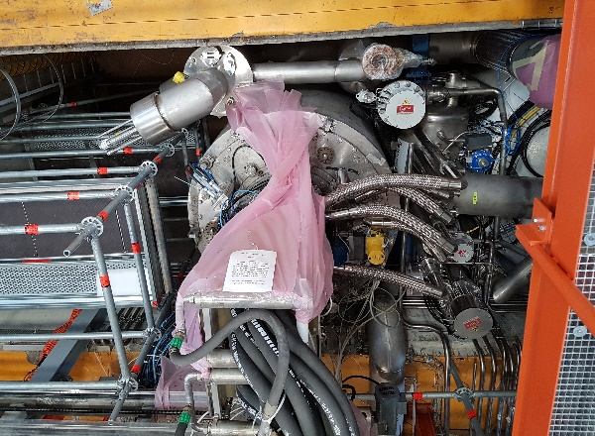
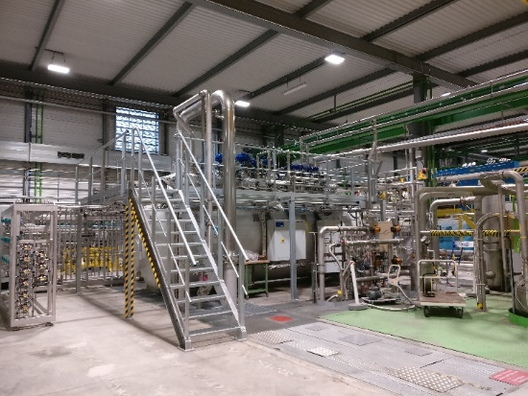
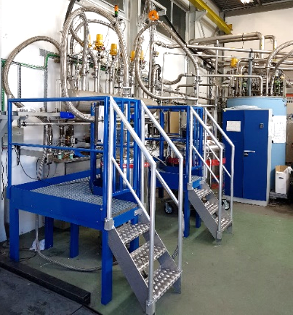
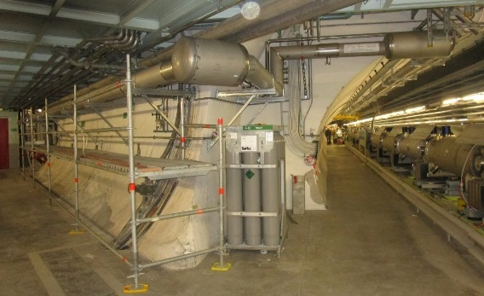
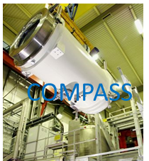
Cryogenics op CERN
  Test opstellingen voor magneten en RF cavities (acceleratoren)
  Detector componenten testen
  Grote magnetische spectrometers voor fixed-target experimenten
SM18
HIE ISOLDE
B180 /WAT
B163
SM18
Central He liquefier
SPS BA6
Compass (NA)

Slide 38
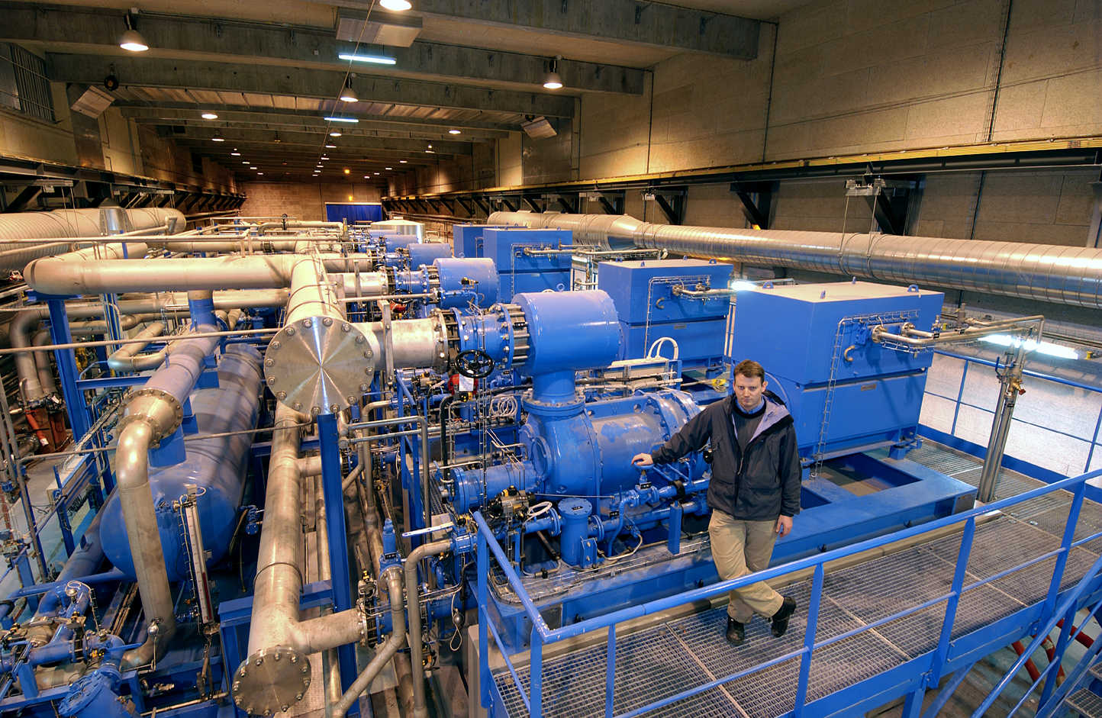
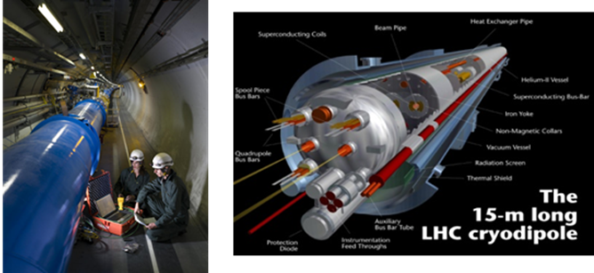
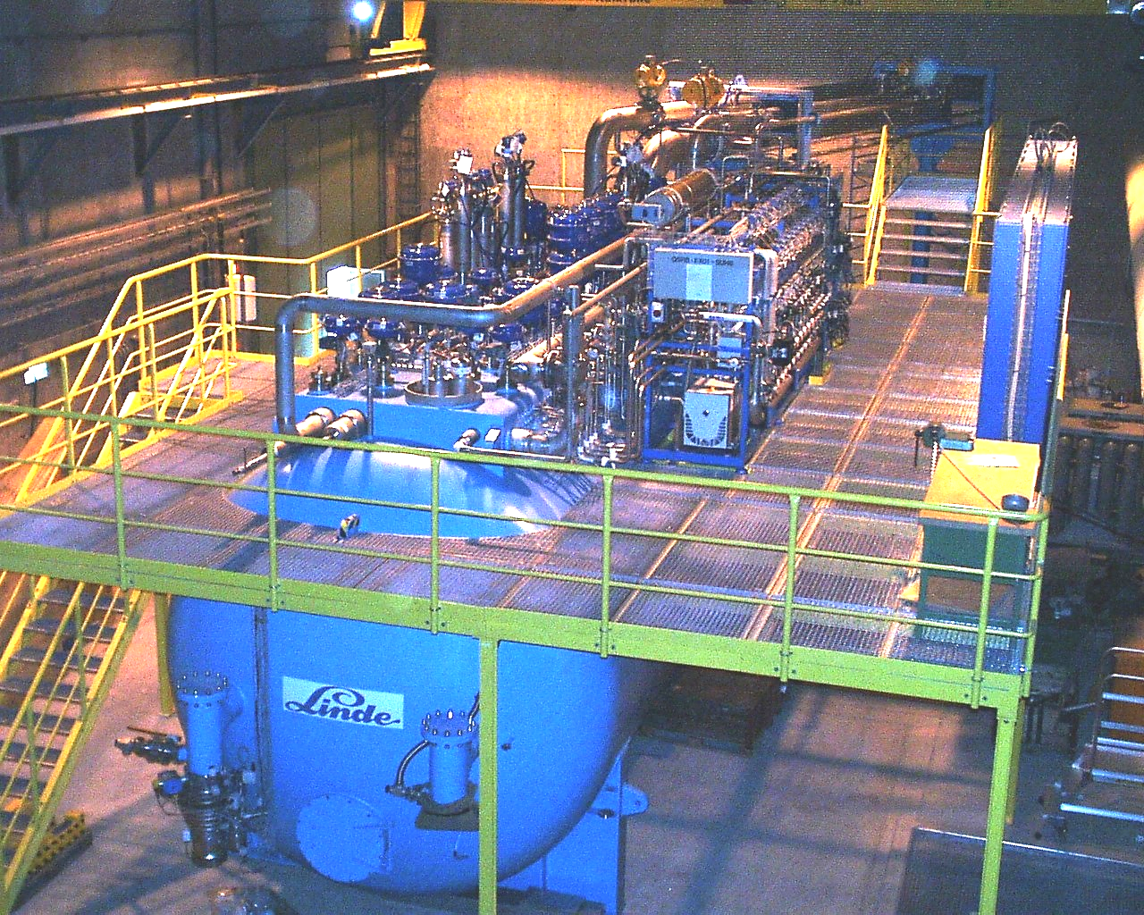
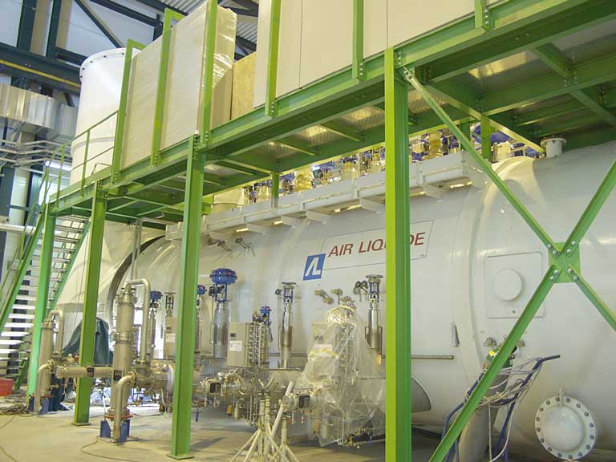
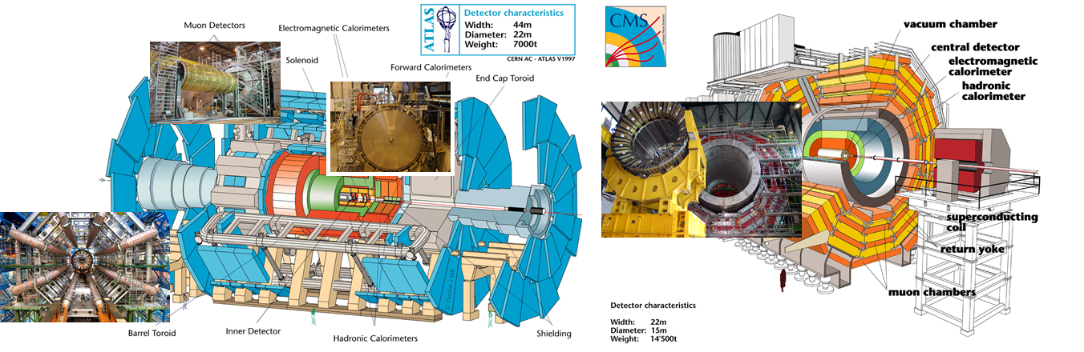
Cryogenics op CERN
LHC accelerator
Cooling at 1.9 K in pressurized HeII of the superconducting magnets (36’000 t of cold mass) distributed over the 26.7 km underground accelerator
LHC physics detectors
ATLAS, cooling at 4.5 K of the superconducting magnetic system (1’275 t of cold mass)
CMS, cooling at 4.5 K of the superconducting solenoid (225 t of cold mass)

Slide 39
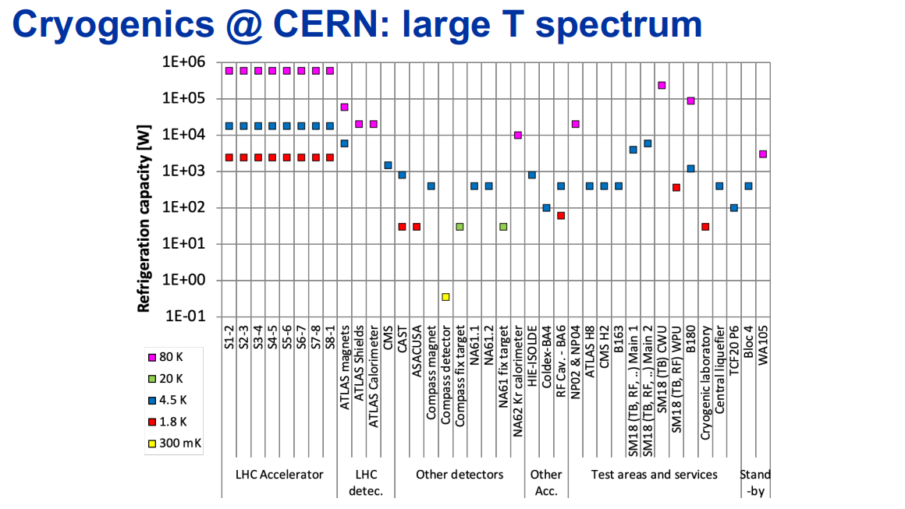
Cryogenics op CERN

Slide 40

Wat is mijn werk op CERN?
Ontwerp en berekeningen:
  Transport leidingen
  Opslagsystemen
Modelleren:
  Gevaarlijke scenarios
  Standaarden en normen
Overig:
  Rondleidingen
  Conferences

Slide 41



Project: 25000L opslagtank
Veiligheidsberekeningen voor vloeibaar helium opslagtank.

Slide 42




Project: Veiligheid scenarios h2 (l) AMBER
Het modelleren van faalscenarios:
  Fire scenario (explosie)
  Scheurvorming in opslagtanks
  Verlies van vacuum

Slide 43


Project: AEGIS transport lijn
Ontwerp en berekeningen voor vloeibaar helium transportlijn.

Slide 44


Organiseren en bijwonen van conferenties

Slide 45


Rondleidingen

Slide 46
Bedankt!

Slide 47
Quiz
Er wordt gesproken van “cryogenische” temperaturen vanaf onder …… Kelvin.
  120
Vloeibaar helium (He) is “superfluide” vanaf een temperatuur van …… Kelvin.
  1.9
Stikstof (N2) condenseert/kookt vanaf een temperatuur van …… Kelvin.
  77.4
In alleen de LHC wordt ….. ton helium gebruikt.
  134
In Deep space is er een gemiddelde temperatuur van …… Kelvin.
  2.7
Wanneer de hele LHC (~27 km) wordt afgekoeld van kamer temperatuur naar de operationele temperatuur, krimpt de LHC zo’n ….. meter.
  80
Vloeibaar helium en de gasvorm van helium hebben onder standaard condities een dichtheidsverhouding van …..
  753
De LHC van CERN heeft ….. grote experimenten waar botsingen worden bestudeerd.
  4
Het effect ….. is de reden dat de detectoren op CERN gekoeld moeten worden.
  Dat thermische ruis wordt verwijderd op een signaal.
Het begrip “superconductivity” betekent …….
  Dat elektriciteit zonder weerstand getransporteerd kan worden.
Het begrip “superfluidity” betekent …..
  m) Dat het geen viscositeit heeft (en dus zonder weerstand kan vloeien)
Een bijzondere extra eigenschap van superfluide vloeibaar helium is……
  l) Dat het een hele hoge thermische geleidbaarheid heeft.
We spreken van een “Quench” op het moment …… .
  j) Dat een magneet opwarmt waardoor een koelvloeistof heel snel wilt verdampen en uit wil zetten, wat tot explosiegevaar kan leiden.
Een effect van het kouder worden van een materiaal is ……
  n) Dat het sterker wordt.
De stof ….. wordt gebruikelijk in de elektriciteitskabels van een huishouden gevonden.
  q) Cu (Koper)
De stof …. Is de stof die wordt gebruikt in de elektromagneten van de LHC.
  s) NbTi (Niobium Titanium)
De stof …. Heeft een smelt temperatuur van 119.8 K
  o) Kr (Krypton)
De vloeibare stof …. Is de stof die als eerste wordt gebruikt in het afkoelproces van de LHC (van kamertemperatuur tot ~ 80 K).
  r) N2 (stikstof)
Wanneer je de vloeibare stof ….. samenvoegt met vloeibaar O2 (zuurstof), krijg je brandstof voor raketten.
  p) H2 (waterstof)
Er wordt gesproken van “cryogenische” temperaturen vanaf onder …… Kelvin.
  c) 120
Vloeibaar helium (He) is “superfluide” vanaf een temperatuur van …… Kelvin.
  g) 1.9
Stikstof (N2) condenseert/kookt vanaf een temperatuur van …… Kelvin.
  f) 77.4
In alleen de LHC wordt ….. ton helium gebruikt.
  b) 134
In Deep space is er een gemiddelde temperatuur van …… Kelvin.
  a) 2.7
Wanneer de hele LHC (~27 km) wordt afgekoeld van kamer temperatuur naar de operationele temperatuur, krimpt de LHC zo’n ….. meter.
  h) 80
Vloeibaar helium en de gasvorm van helium hebben onder standaard condities een dichtheidsverhouding van …..
  e) 753
De LHC van CERN heeft ….. grote experimenten waar botsingen worden bestudeerd.
  d) 4
Het effect ….. is de reden dat de detectoren op CERN gekoeld moeten worden.
  i) Dat thermische ruis wordt verwijderd op een signaal.
Het begrip “superconductivity” betekent …….
  k) Dat elektriciteit zonder weerstand getransporteerd kan worden.

